Slide 1

Název školy: Základní škola Chomutov, Písečná 5144
Název materiálu: VY_22_INOVACE_32_Pantheon in Rome_hz1
Číslo projektu: CZ 1.07/1.4.00/21.3355
Autor: Mgr. Zdena Hanušová
Datum tvorby: 23.12.2013
Cílový ročník: 7. ročník
Vzdělávací oblast: Anglický jazyk
Klíčové slovo: Řím, chrám, kupole, beton.
Anotace: Prezentace fotografií z Pantheonu v Římě.
Autorem materiálu a všech jeho částí, není-li uvedeno jinak,
je Mgr. Zdena Hanušová.
Financováno z ESF a státního rozpočtu ČR.

Slide 2
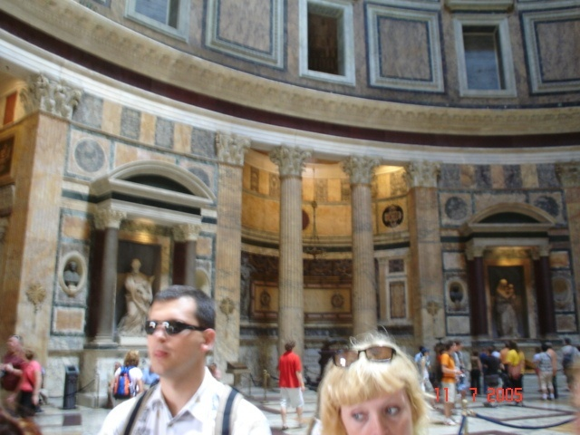
Pantheon in Rome.

Slide 3
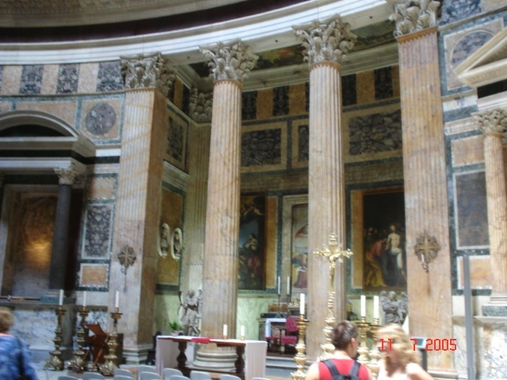
Pantheon is a temple in Rome. The center of the temple is a huge hall.

Slide 4
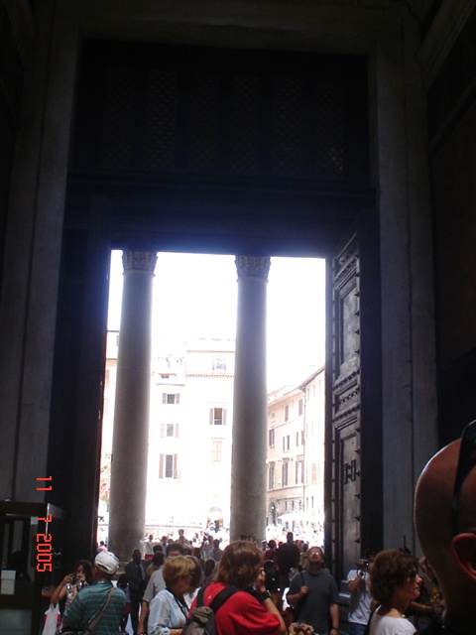
Entrance to the Temple-16 granite columns.

Slide 5
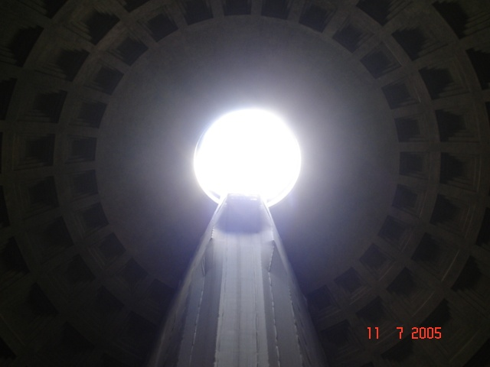
The temple was built by the son in law of Emperor Augustus.

Slide 6
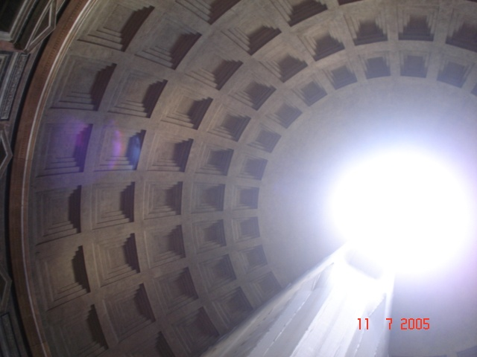
Hemispherical dome in the middle is a hole with a diameter of 9m.

Slide 7
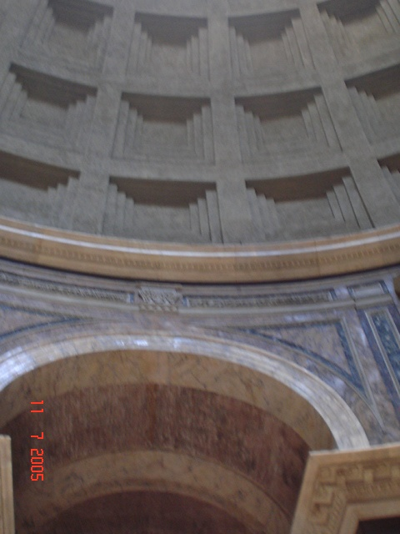
The construction of the dome was probably the first concrete /beton/ used.

Slide 8
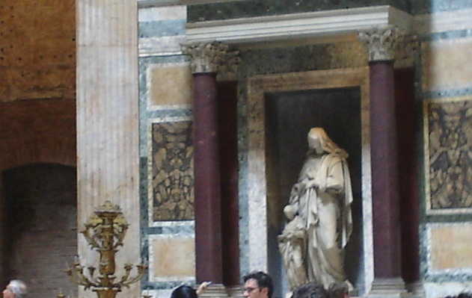
Originally the temple was dedicated to all the gods.

Slide 9
(2013 – 12 – 23)
Zdroje: vlastní archiv autorky

